Slide 1

习近平系列重要讲话摘录
2020年6月18日

Slide 2

目录
充分认识颁布实施民法典重大意义
依法更好保障人民合法权益
——发表于6月16日出版的第12期《求是》
01
02
团结抗疫 共克时艰
——在中非团结抗疫特别峰会上的主旨讲话

Slide 3

习近平这样强调民法典颁布实施
6月16日出版的第12期《求是》杂志发表中共中央总书记、国家主席、中央军委主席习近平的重要文章《充分认识颁布实施民法典重大意义，依法更好保障人民合法权益》。文章强调，要充分认识颁布实施民法典的重大意义，推动民法典实施，以更好推进全面依法治国、建设社会主义法治国家，更好保障人民权益。
我们的团队

Slide 4
习近平这样强调民法典颁布实施
各个历史时期民事法律的制定实施及民法典编纂历程
在我国革命、建设、改革各个历史时期，我们党都高度重视民事法律制定实施。
1954年、1962年
1979年、2001年
4次启动制定和编纂民法典相关工作
党的十八届四中全会
作出关于全面推进依法治国若干重大问题的决定，其中对编纂民法典作出部署
党的十八大以来
我们顺应实践发展要求和人民群众期待，把编纂民法典摆上重要日程
革命战争年代
我们党在中央苏区、陕甘宁边区等地区就制定实施了涉及土地、婚姻、劳动、财经等方面的法律
新中国成立后
我国相继制定实施了婚姻法、土地改革法等重要法律和有关户籍、工商业、合作社、城市房屋、合同等方面的一批法令
改革开放以来
我国民事商事法制建设步伐不断加快，先后制定或修订了一大批民事商事法律，为编纂民法典奠定了基础，积累了经验
在各方面共同努力下，经过5年多工作，民法典终于颁布实施，实现了几代人的夙愿。

Slide 5
民法典的重大意义
对坚持以人民为中心的发展思想、依法维护人民权益、推动我国人权事业发展具有重大意义。
对推进全面依法治国、加快建设社会主义法治国家具有重大意义。
民法典在中国特色社会主义法律体系中具有重要地位，是一部固根本、稳预期、利长远的基础性法律
对发展社会主义市场经济、巩固社会主义基本经济制度具有重大意义。
对推进国家治理体系和治理能力现代化具有重大意义。
这是新中国成立以来第一步以“法典”命名的法律，是新时代我国社会主义法治建设的重大成果。

Slide 6
民法典的鲜明特色
民法典系统整合了新中国成立70多年来长期实践形成的民事法律规范，汲取了中华民族5000多年优秀法律文化，借鉴人类法治文明建设有益成果
是一部
体现我国社会主义性质、符合人民利益和愿望、顺应时代发展要求的民法典。
是一部
体现对生命健康、财产安全、交易便利、生活幸福、人格尊严等各方面权利平等保护的民法典。
是一部
具有鲜明中国特色、实践特色、时代特色的民法典。

Slide 7
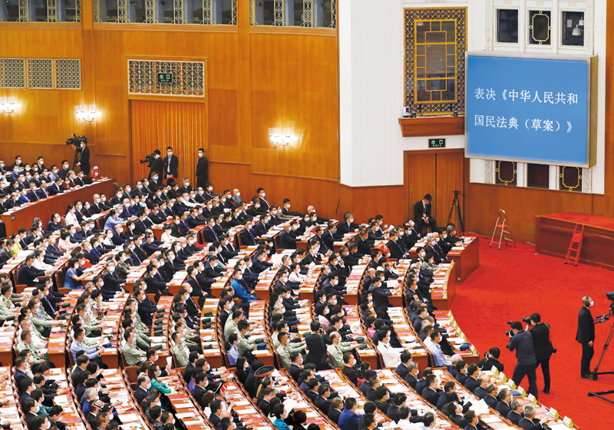
实施好民法典的重点工作
一、加强民法典重大意义的宣传教育
1
要讲清楚，实施好民法典是坚持以人民为中心、保障人民权益实现和发展的必然要求。
2
要讲清楚，实施好民法典是发展社会主义市场经济、巩固社会主义基本制度的必然要求。
3
要讲清楚，实施好民法典是提高我们党治国理政水平的必然要求。

Slide 8
实施好民法典的重点工作
二、加强民事立法相关工作
有关国家机关要适应改革开放和社会主义现代化建设要求，加强同民法典相关联、相配套的法律法规制度建设，不断总结实践经验，修改完善相关法律法规和司法解释。

Slide 9
实施好民法典的重点工作
三、加强民法典执法司法活动
1
各级政府要以保证民法典有效实施为重要抓手推进法治政府建设。
2
各级司法机关要秉持公正司法，提高民事案件审判水平和效率。
3
要充分发挥律师事务所和律师等法律专业机构、专业人员的作用，帮助群众实施和维护自身合法权益。
4
要发挥人民调解、商事仲裁等多元化纠纷解决机制的作用，加强法律援助、司法救助等工作，通过社会力量和基层组织务实解决民事纠纷，多方面推进民法典实施工作。

Slide 10
实施好民法典的重点工作
四、加强民法典普法工作
1
要广泛开展民法典普法工作，将其作为“十四五”时期普法工作的重点来抓
2
要把民法典纳入国民教育体系，加强对青少年民法典教育
3
要聚焦民法典总则编和各分编需要把握好的核心要义和重点问题
阐释好民法典关于民事活动平等、自愿、公平、诚信等基本原则；
阐释好民法典关于坚持主体平等、保护财产权利、便利交易流转、维护人格尊严、促进家庭和谐、追究侵权责任等基本要求；
阐释好民法典一系列新规定新概念新精神。

Slide 11
实施好民法典的重点工作
五、加强我国民事法律制度理论研究
要坚持以中国特色社会主义法治理论为指导，立足我国国情和实际，加强对民事法律制度的理论研究，尽快构建体现我国社会主义性质，具有鲜明中国特色、实践特色、时代特色的民法理论体系和话语体系。

Slide 12
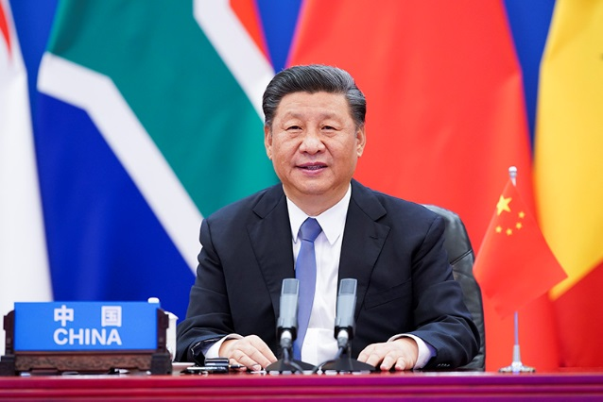
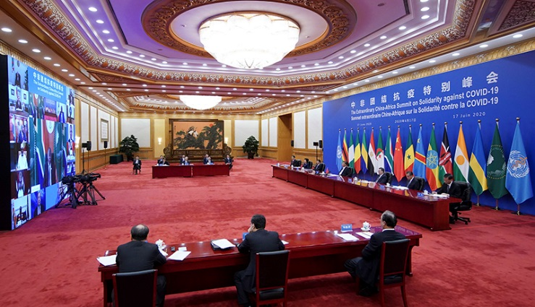
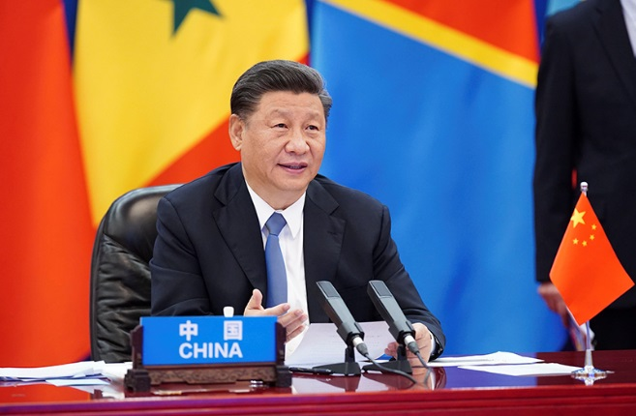
习近平主持中非团结抗疫特别峰会并发表主旨讲话
6月17日晚，国家主席习近平在北京主持中非团结抗疫特别峰会并发表题为《团结抗疫 共克时艰》的主旨讲话。本次峰会由中国和非洲联盟轮值主席国南非、中非合作论坛共同主席国塞内加尔共同发起，以视频方式举行。

Slide 13
习近平主持中非团结抗疫特别峰会并发表主旨讲话
中国人民经过艰苦卓绝努力，付出巨大代价，控制住国内疫情，但仍面临反弹压力。
团结合作是抗击疫情最有力的武器。
面对疫情，中国和非洲经受了严峻考验；面对疫情，中国和非洲相互声援、并肩战斗；面对疫情，中非双方更加团结，友好互信更加巩固。
讲话金句
中方愿同非方一道，维护以联合国为核心的全球治理体系，支持世卫组织为全球抗疫作出更大贡献。
在中国抗疫最艰难的时刻，非洲送来宝贵支持，我们铭记于心。非洲疫情暴发后，中国率先驰援，同非洲人民坚定站在一起。
中方珍视中非传统友谊，无论国际风云如何变幻，中方加强中非团结合作的决心绝不会动摇。

Slide 14
习近平主持中非团结抗疫特别峰会并发表主旨讲话
我们要坚持人民至上，统筹资源，团结合作，尽最大努力保护人民生命安全和身体健康，最大限度降低疫情负面影响。
我们反对将疫情政治化、病毒标签化，反对种族歧视和意识形态偏见，坚定捍卫国际公平正义。
我们要坚定不移携手抗击疫情；我们要坚定不移推进中非合作；我们要坚定不移践行多边主义；我们要坚定不移推进中非友好。
讲话金句
当今世界正经历百年未有之大变局。面对新的机遇和挑战，中非比以往任何时候都更加需要加强合作。
中方承诺，新冠疫苗研发完成并投入使用后，愿率先惠及非洲国家。
我相信，人类终将战胜疫情，中非人民也终将过上更加美好的生活。

Slide 15
学习强国
中山医学院党委
Notes:
亮亮图文旗舰店https://liangliangtuwen.tmall.com

